Slide 1
3
2
6
تصحيح الرائز
تمرير الرائز
المراجعة 3
المراجعة 2
المراجعة 1

Slide 2

(ة)خاص بالأستاذ
برمجة الأسبوع السادس
الحصة 1
الدرس 1
الحصة 2
الدرس 1
اَلْأَعْدادُ مِنْ 0 إِلى 100 (مُراجَعَةُ الْمُسْتَلْزَماتِ)
المراجعة 2
فصل الملايين: قراءة وكتابة
المراجعة 1
الحصة 4
الحصة 3
تمرير الرائز
المراجعة 3
الحصة 5
تصحيح الرائز

Slide 3
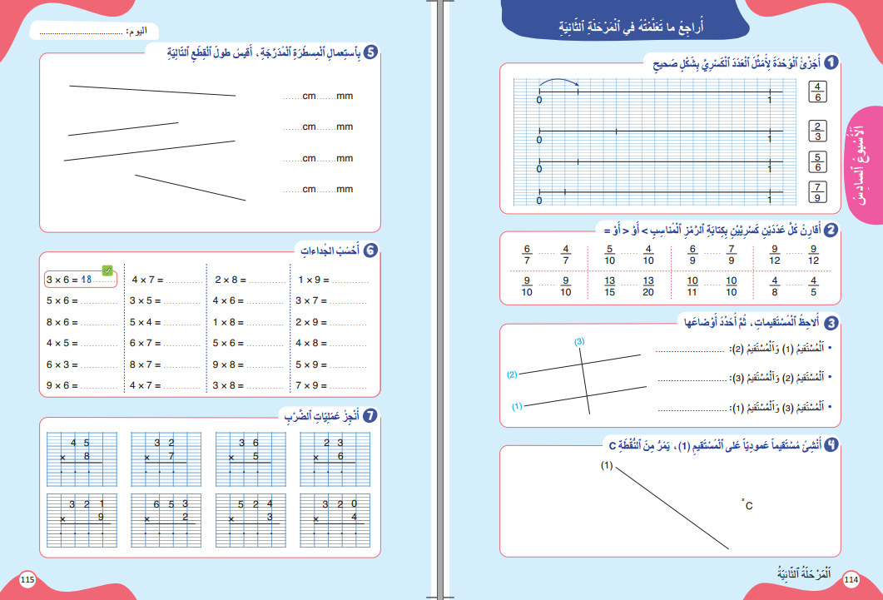
درس اليوم
(ة)خاص بالأستاذ
أراجع ما تعلمته في المرحلة الثانية

Slide 4
(ة)خاص بالأستاذ
مراحل الدرس
1
الافتتاح
1
3
1
2
المراجعة
50
1
3
اختتام الحصة
2

Slide 5
(ة)خاص بالأستاذ
عند نهاية الدرس
على الأقل 80% من المتعلمين سيكونون قادرين على:
تعرف الكسور المتكافئة؛
مقارنة وترتيب الكسور من نقس المقامات أو البسوط؛
تعرف أوضاع المستقيمات المتوازية والمتعامدة؛
إنشاء مستقيمين متعامدين.

Slide 6



اختتام الحصة
3
أنشطة المراجعة
2
افتتاح الحصة
1
مرحباً يا أصدقاء. اليوم، سنراجع بعض الدروس السابقة.
Version provisoire pour la formation des enseignants

Slide 7

(ة)خاص بالأستاذ
افتتاح الدرس
1
الحساب الذهني

Slide 8

اختتام الحصة
3
أنشطة المراجعة
2
افتتاح الحصة
1
سنبدأ بالحساب الذهني. خذوا دفاتر البحث.
Version provisoire pour la formation des enseignants

Slide 9

اختتام الحصة
3
أنشطة المراجعة
2
افتتاح الحصة
1
لديكم دقيقة واحدة لإنجاز هذه العمليات. دوّنوا النتيجة فقط على دفاتركم.
A
7 + .. = 10
مثالٌ :
A
3
اُكْتُبوا على دَفاتِرِكُمْ:

Slide 10

اختتام الحصة
3
أنشطة المراجعة
2
افتتاح الحصة
1
عرض فيديو الحساب الذهني.
A
9 + .. = 13
B
7 + 9 = ..
C
16 + 9 = ..
D
13 + 15 = ..
E
21 - 7 = ..
F
17 - 5 = ..
G
22 - 8 = ..
H
19 - 12 = ..

Slide 11
اختتام الحصة
3
أنشطة المراجعة
2
افتتاح الحصة
1
صححوا، لديكم دقيقة واحدة.
A
9 + 4 = 13
B
7 + 9 = 16
C
16 + 9 = 25
D
13 + 15 = 28
E
21 - 7 = 14
F
17 - 5 = 12
G
22 - 8 = 14
H
19 - 12 = 7

Slide 12
(ة)خاص بالأستاذ
أنشطة المراجعة
2
تعرُّفُ الكسور المتكافئة

Slide 13

على ألواحكم، لونوا على التمثيل الثاني نفس مساحة التمثيل الأول ثم اكتبوا الكسر المكافئ:
1
..
=
2
..

Slide 14
ارفعوا الالواح

Slide 15
من يقوم إلى السبورة، ليشرح لنا كيف توصل إلى الجواب؟
1
..
=
2
..

Slide 16

صححوا، الكسر المكافئ لِـ 1 على 2، باستخدام التمثيل، هو 2 على 4
1
2
=
2
4

Slide 17
على ألواحكم، لونوا على التمثيل الثاني نفس مساحة التمثيل الأول ثم اكتبوا الكسر المكافئ:
3
..
=
5
..

Slide 18
ارفعوا الالواح

Slide 19
من يقوم إلى السبورة، ليشرح لنا كيف توصل إلى الجواب؟
3
..
=
5
..

Slide 20
صححوا، الكسر المكافئ لِـ 3 على 5، باستخدام التمثيل، هو 6 على 10
3
6
=
5
10

Slide 21
على ألواحكم، لونوا على التمثيل الثاني نفس مساحة التمثيل الأول ثم اكتبوا الكسر المكافئ:
2
..
=
3
..

Slide 22
ارفعوا الالواح

Slide 23
من يقوم إلى السبورة، ليشرح لنا كيف توصل إلى الجواب؟
2
..
=
3
..

Slide 24
صححوا، الكسر المكافئ لِـ 2 على 3، باستخدام التمثيل، هو 6 على 9
2
6
=
3
9

Slide 25
(ة)خاص بالأستاذ
أنشطة المراجعة
2
مقارنة وترتيب كسور لها نفس المقام

Slide 26
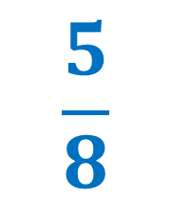
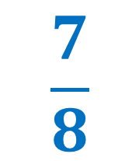
قارنوا، على ألواحكم، الكسرين التاليين، باستعمال الرمز المناسب.
$$\frac{5}{8}$$
$$\frac{7}{8}$$
.....

Slide 27
ارفعوا الالواح

Slide 28
من يقوم إلى السبورة ليشرح لنا كيف نقارن كسرين لهما نفس المقام؟
$$\frac{5}{8}$$
$$\frac{7}{8}$$
.....

Slide 29
صححوا، 5 على 7 أصغر من 7 على 8:
$$\frac{5}{8}$$
<
$$\frac{7}{8}$$

Slide 30
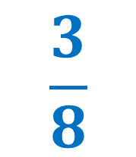
رتبوا، على ألواحكم، الكسور التالية من الأكبر إلى الأصغر.
$$\frac{5}{8}$$
$$\frac{3}{8}$$
$$\frac{7}{8}$$
;
;

Slide 31
ارفعوا الالواح

Slide 32
من يقوم إلى السبورة ليشرح لنا كيف نرتب الكسور من الأكبر إلى الأصغر.
$$\frac{5}{8}$$
$$\frac{3}{8}$$
$$\frac{7}{8}$$
;
;

Slide 33
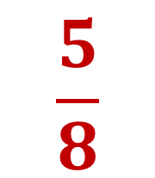
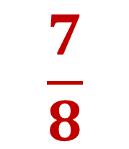
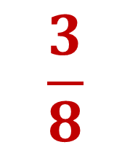
صححوا، الترتيب الصحيح هو ما يلي:
$$\frac{7}{8}$$
$$\frac{5}{8}$$
$$\frac{3}{8}$$
>
>

Slide 34
(ة)خاص بالأستاذ
أنشطة المراجعة
2
مقارنة وترتيب كسور لها نفس البسط

Slide 35


قارنوا، على ألواحكم، الكسرين التاليين، باستعمال الرمز المناسب.
$$\frac{6}{9}$$
$$\frac{6}{7}$$
.....

Slide 36
ارفعوا الالواح

Slide 37


من يقوم إلى السبورة ليشرح لنا كيف نقارن كسرين لهما نفس المقام؟
$$\frac{6}{7}$$
$$\frac{6}{9}$$
.....

Slide 38
صححوا، 6 على 7 أكبر من 6 على 9:
$$\frac{6}{7}$$
>
$$\frac{6}{9}$$

Slide 39
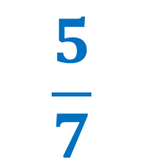
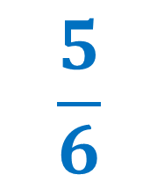

رتبوا، على ألواحكم، الكسور التالية من الأكبر إلى الأصغر: لاحظوا أن لها نفس البسوط!
$$\frac{5}{7}$$
$$\frac{5}{8}$$
$$\frac{5}{6}$$
;
;

Slide 40
ارفعوا الالواح

Slide 41
من يقوم إلى السبورة ليشرح لنا كيف توصل إلى الجواب؟
$$\frac{5}{7}$$
$$\frac{5}{8}$$
$$\frac{5}{6}$$
;
;

Slide 42
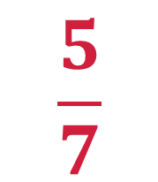
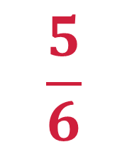
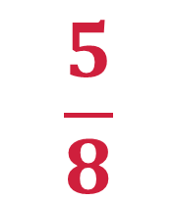
صححوا، الترتيب الصحيح للكسور، من الأكبر إلى الأصغر هو:
$$\frac{5}{6}$$
$$\frac{5}{7}$$
$$\frac{5}{8}$$
>
>

Slide 43
اختتام الحصة
3
أنشطة المراجعة
2
افتتاح الحصة
1
خذوا كراساتكم على الصفحة 114 وأنجزوا النشاط رقم 2. لديكم دقيقتان فقط ثم نصحح.

Slide 44
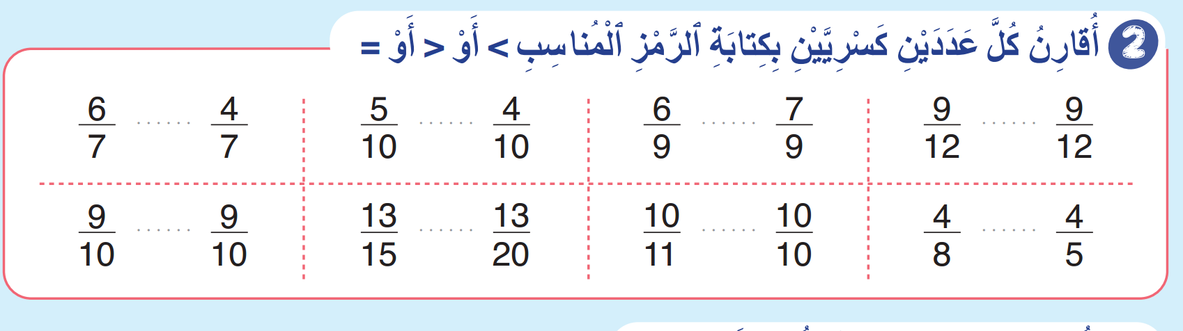
اختتام الحصة
3
أنشطة المراجعة
2
افتتاح الحصة
1
من يقوم إلى السبورة لينجز العنصر الأول؟ الثاني؟ ...

Slide 45
اختتام الحصة
3
أنشطة المراجعة
2
افتتاح الحصة
1
صححوا. لديكم دقيقة واحدة.
>
>
<
=
=
>
<
<

Slide 46
(ة)خاص بالأستاذ
أنشطة المراجعة
2
تحديد وضع مستقيمين

Slide 47
على ألواحكم، حددوا وضع المستقيمين A وE. اكتبوا فقط رقم الوضع الصحيح.
E
A
D
B
متوازيان
2
متعامدان
1

Slide 48
ارفعوا الالواح

Slide 49

من يقوم إلى السبورة، ليشرح لنا كيف توصل إلى الجواب؟
E
A
D
B
متوازيان
2
متعامدان
1

Slide 50
صححوا، المستقيمان A وE متعامدان
E
A
D
B
متوازيان
2
متعامدان
1

Slide 51
على ألواحكم، حددوا وضع المستقيمين D وB. اكتبوا فقط رقم الوضع الصحيح.
E
A
D
B
متوازيان
2
متعامدان
1

Slide 52
ارفعوا الالواح

Slide 53
من يقوم إلى السبورة، ليشرح لنا كيف توصل إلى الجواب؟
E
A
D
B
متوازيان
2
متعامدان
1

Slide 54
صححوا، المستقيمان D وB متوازيان.
E
A
D
B
متوازيان
2
متعامدان
1

Slide 55
اختتام الحصة
3
أنشطة المراجعة
2
افتتاح الحصة
1
خذوا كراساتكم على الصفحة 114 وأنجزوا النشاط رقم 3. لديكم دقيقتان فقط ثم نصحح.

Slide 56
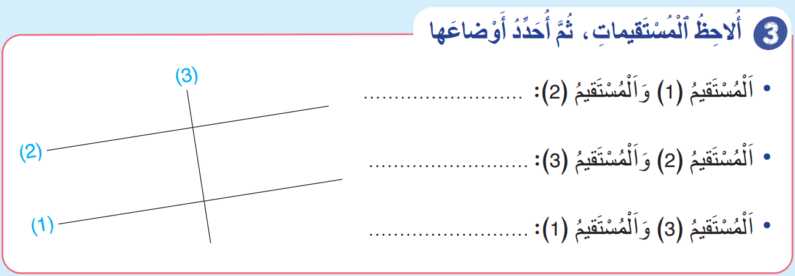
اختتام الحصة
3
أنشطة المراجعة
2
افتتاح الحصة
1
من يقوم إلى السبورة لينجز العنصر الأول؟ الثاني؟ ...

Slide 57
اختتام الحصة
3
أنشطة المراجعة
2
افتتاح الحصة
1
صححوا. لديكم دقيقة واحدة.
متوازيان
متعامدان
متعامدان

Slide 58
(ة)خاص بالأستاذ
أنشطة المراجعة
2
إِنْشاءُ مُسْتَقيمَيْنِ مُتَعامِدَيْنِ

Slide 59
أنشئوا، على ألواحكم، المستقيم العمودي على المستقيم D والمار من النقطة B.
B
D

Slide 60
ارفعوا الالواح

Slide 61
من يقوم إلى السبورة ليشرح لنا كيف نرسم المستقيم العمودي؟
B
D

Slide 62
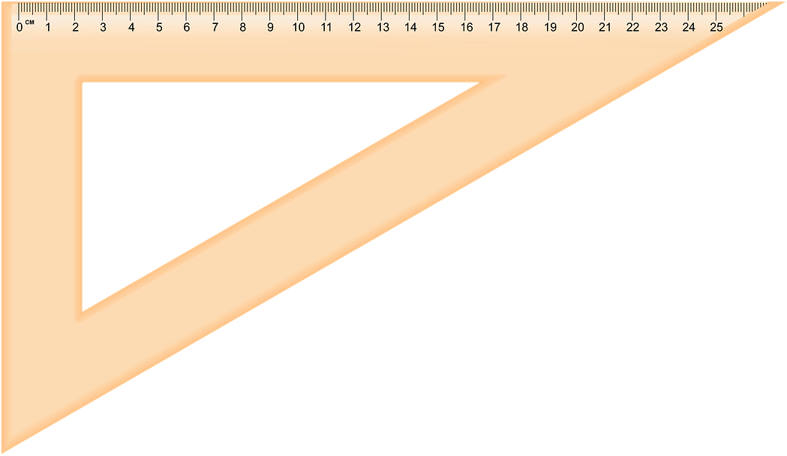
صححوا، يجب أن توضع الزاوية القائمة للمزواة بمحاذاة المستقيم والنقطة B بدقة، هكذا:
B
D

Slide 63
اختتام الحصة
3
أنشطة المراجعة
2
افتتاح الحصة
1
خذوا كراساتكم على الصفحة 114 وأنجزوا النشاط رقم 4. لديكم دقيقتان فقط ثم نصحح.

Slide 64
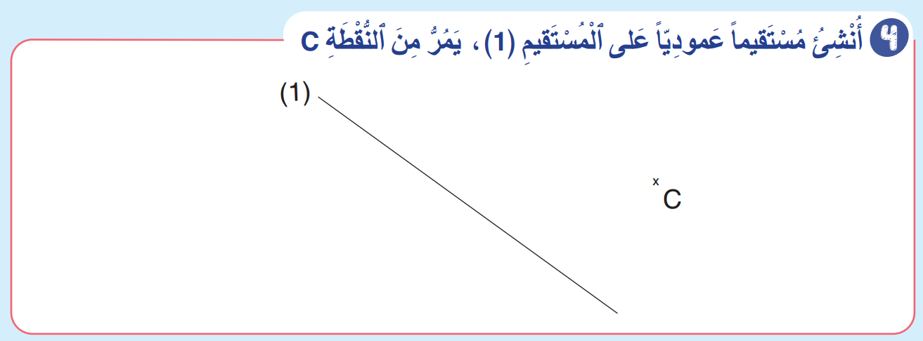
اختتام الحصة
3
أنشطة المراجعة
2
افتتاح الحصة
1
من يقوم إلى السبورة لينجز النشاط؟

Slide 65
اختتام الحصة
3
أنشطة المراجعة
2
افتتاح الحصة
1
صححوا. لديكم دقيقة واحدة. يجب أن تكون المزواة هكذا قبل رسم الضلع.

Slide 66
(ة)خاص بالأستاذ
اختتام الدرس
5

Slide 67
اختتام الحصة
3
أنشطة المراجعة
2
افتتاح الحصة
1
انتبهوا جيدا! أكملوا في المنزل إنجاز النشاطين 1 و2 على الصفحة 114 و115.

Slide 68


اختتام الحصة
3
أنشطة المراجعة
2
افتتاح الحصة
1
إلى اللقاء في الحصة القادمة.

Slide 69
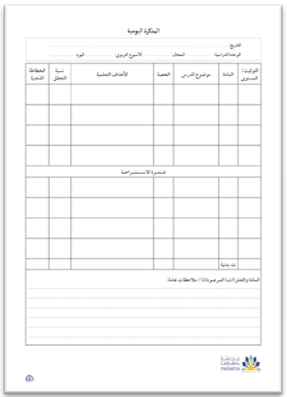
(ة)خاص بالأستاذ
بناء على إنجازات المتعلمين خلال أنشطة المراجعة
ما تقديرك لنسب التحكم في أهداف الدروس المراجعة؟
تسجل النسب على صفحة اليوم من مذكرة الأستاذ.

